Slide 1
Django

Slide 2
Django简介
Django发布于2005年，是当前Python世界里最负盛名且成熟的网络框架。最初用来制作在线新闻的Web站点。
Django是一个用Python编写的开放源代码的Web应用框架（源代码是开源的，遵守BSD版权）。采用了MVC的框架模式，也有很多人把它称为MVT（MTV）模式。
官方网站:https://www.djangoproject.com/

Slide 3
MVC设计模式
一种软件设计典范，用一种业务逻辑，使数据，界面显示分离的方法组织代码，将业务逻辑聚集到一个部件里面，在改进和个性化定制界面与用户交互的同时，不需要重新编写业务逻辑。
MVC被独特的发展起来用于映射传统的输入，处理和输出功能在一个逻辑的图形化界面结构中。
核心思想：解耦 （高内聚 低耦合）
优点：降低个模块之间的耦合性，方便变更，更容易重构代码，最大程度实现了代码的重用。

Slide 4
MVC设计模式
MVC（Model，View，Controller）
Model：用于封装与应用程序的业务逻辑相关的数据及对数据的处理方法，是Web应用程序中用于处理应用程序的数据逻辑部分，Model通常只提供功能性的接口，通过这些接口可以获取Model的所有功能。
View:负责数据的显示和呈现，View是对用户的直接输出。
Controller:负责从用户端收集用户的输入，可以看成提供View的反向功能，主要处理用户交互。

Slide 5
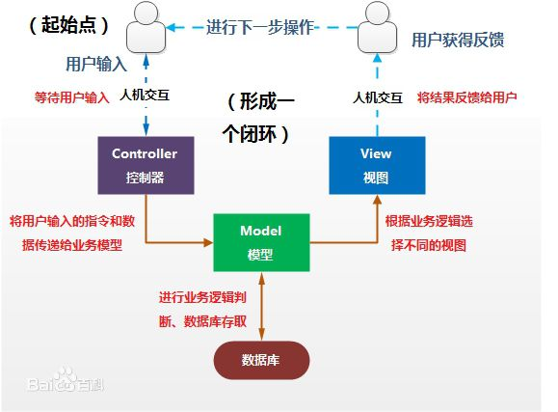
MVC设计模型
图解

Slide 6
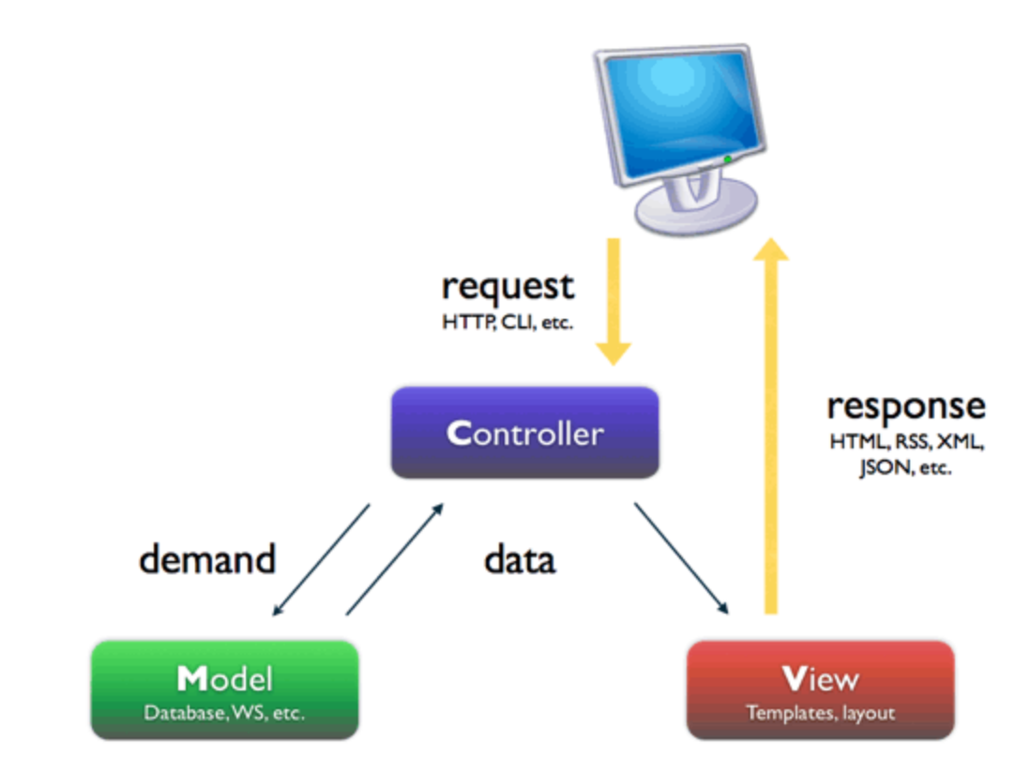
MVC设计模式
图解

Slide 7
MVT模式简介
本质上与MVC没什么差别，也是各组件之间为了保持松耦合关系，只是定义上有些许不同。
Model:负责业务对象与数据库（ORM）的对象
View:负责业务逻辑，并在适当的时候调用Model和Template
Template:负责把页面展示给用户
注意:Django中还有一个url分发器（也可以叫做路由），主要用来将一个个URL页面的请求分发给不同的View进行处理，View再调用相应的Model和Template。

Slide 8
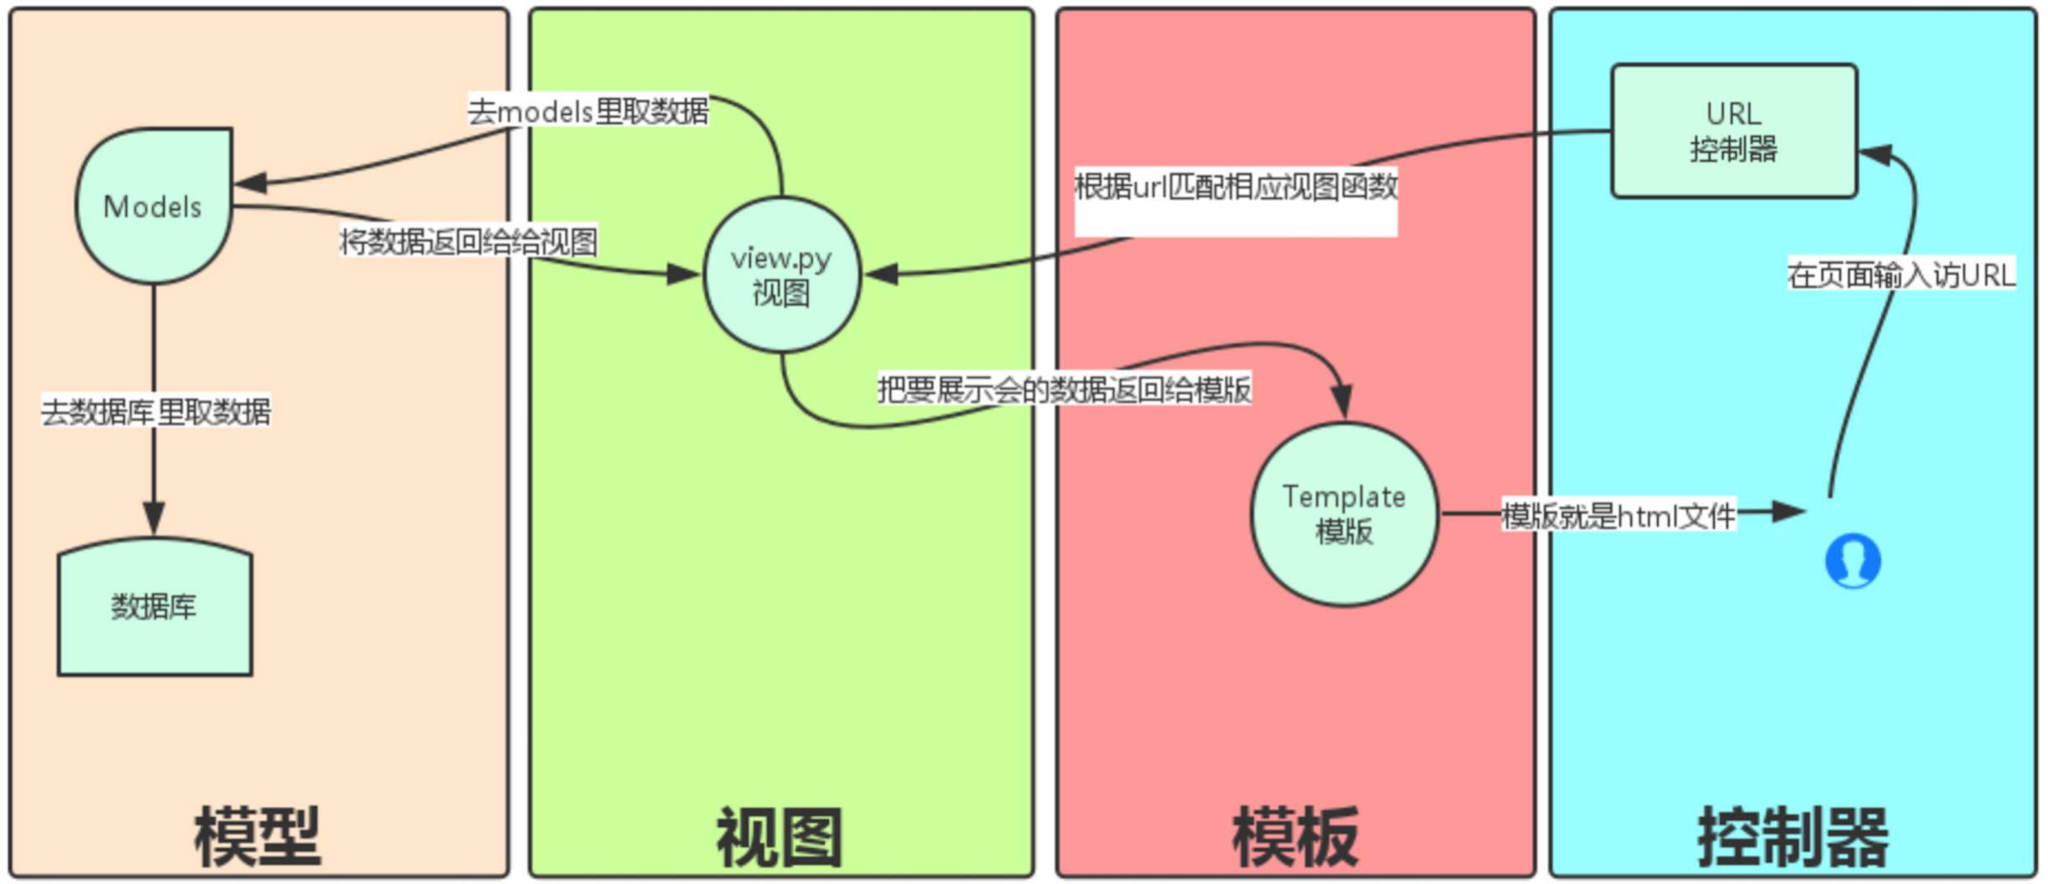
MVT设计模式

